Slide 1
Исследование речевого развития иноязычных детей в контексте новых требований
Вебинар городской базовой площадки
08.12.2023г.
Учитель-логопед Мбоу сш № 79
Журавлева С.А.

Slide 4
ЛИНГВИСТИКА (от lingva – язык) – наука, изучающая язык, его систему, законы, особенности функционирования, историческое развитие.

Slide 5
Лингвистическая структура дефекта + форма речевой патологии
Заключение логопеда:
нарушение речи системного характера у ребенка с неродным русским языком

Slide 6
Интерференция
перенос особенностей фонетики, лексики и грамматики родного языка в иностранный

Slide 7
Проявления интерференции | Узбекский | Таджикский | Азербайджанский | Армянский | Киргизский
Акцентологические трудности | Ударение на последний слог, повышение тона | Ударение на последний слог | Ударение на последний слог | Ударение на последний слог | Ударение на последний слог
Грамматика | Вместо предлогов постфиксы | послелоги | послелоги | Постпозитивный артикль | Притяжательный аффикс
Фонетика | Звучание гласных и согласного Х требует уточнения, мягкость согласных отсутствует | Отсутствует Ы, Ц, требует уточнения Ш | мягкость согласных отсутствует | мягкость согласных отсутствует | 14 гласных – краткие и долгие. Дж
Синтаксис | Глагол в конце | Подлежащее – дополнение - сказуемое | Подлежащее - … - сказуемое | Порядок слов свободный | Подлежащее - … - сказуемое
Словоизменение | Нет категории рода, изменяемости по падежам | 2 падежа, отсутствует категория рода | отсутствует категория рода, одушевленности | 7 падежей, отсутствует категория рода | Категории принадлежности и сказуемости, у существительного нет категории рода
Словообразование | Аффиксы и постфиксы имеют другие функции | У некоторых слов две формы множественного числа | Отсутствуют предлоги и приставки |  | Множественное число образуется при помощи суффикса
Письмо | латиница | кириллица | латиница\кириллица | Оригинальный алфавит | Кириллица
Notes:
7

Slide 8
Р Е Ч Е В А Я К А Р Т А (инофон) УЧАЩЕГОСЯ СРЕДНЕЙ ШКОЛЫ № ___
Ф.И.ученика__________________________________________________________________
Дата рождения_____________________ Домашний адрес___________________________
Откуда поступил (первично)____________________________________________________
Класс ____________________
Дата поступления в логопедический пункт ____________ Приказ № ______ от ________
Дата выпуска с логопедического пункта _____________ Приказ № ______ от ________

Slide 9
Письмо Минобразования РФ 30 декабря 1994 г. N 1174/11
Апробированы методики и тесты изучения речи иноязычных детей в ходе дифференциальной диагностики, позволяющие разграничить языковые ошибки от ошибок собственно речевых.
Систематизированы основные теоретические знания в области языковой интерференции.
Систематизированы знания о языковых особенностях речи детей тюркской группы.
Разработана речевая карта «Инофон» для учащихся с ОВЗ.
Разработаны рекомендации для логопедов по составлению индивидуального образовательного маршрута в соответствии с направлениями работы логопеда, формулированию логопедического заключения для данной категории учащихся.
Применяются на практике тесты для иноязычных обучающихся 2-9 классов, имеющих трудности в школьной адаптации и усвоении программ.
Адаптированы на уровне специалистов сопровождения тестовые задания для определения уровня владения языком.

Slide 10
МИНИСТЕРСТВО ПРОСВЕЩЕНИЯ РОССИЙСКОЙ ФЕДЕРАЦИИ ПИСЬМО от 6 мая 2022 г. N ДГ-1050/07
МЕТОДИЧЕСКИЕ РЕКОМЕНДАЦИИ
ОБ ОРГАНИЗАЦИИ РАБОТЫ ОБЩЕОБРАЗОВАТЕЛЬНЫХ ОРГАНИЗАЦИЙ
ПО ОЦЕНКЕ УРОВНЯ ЯЗЫКОВОЙ ПОДГОТОВКИ ОБУЧАЮЩИХСЯ
НЕСОВЕРШЕННОЛЕТНИХ ИНОСТРАННЫХ ГРАЖДАН

Slide 11
Настоящие методические рекомендации включают в себя
введение,
два раздела,
библиографию,
перечень учебных пособий и литературы для подготовки к урокам с использованием методики преподавания РКИ,
а также три приложения.

Slide 12
представлены основные принципы проведения языковой диагностики (определения уровня владения несовершеннолетними иностранными гражданами русским языком);
приведены доступные для использования в общеобразовательных организациях примеры входных и итоговых диагностических материалов, ориентированных на элементарный уровень российской системы тестирования по русскому языку;
описаны основные критерии проведения языковой диагностики на примере определения уровня владения русским языком у детей, поступающих в первый класс общеобразовательной организации;
обобщены основные практико-ориентированные научные публикации и учебные пособия, которые может использовать коллектив общеобразовательной организации при проведении работы по оценке уровня языковой подготовки обучающихся и их языковой адаптации;
представлены возможные организационные варианты обучения детей иностранных граждан русскому языку в условиях образовательной организации.

Slide 13
Цель (с применением методики РКИ) - определение уровня владения русским языком как средством коммуникации, а также наличия/отсутствия фоновых знаний.
Формирует языковые группы для детей иностранных граждан,
Определяет стратегию обучения,
Рекомендует оптимальный образовательный маршрут для получения дальнейшего образования.

Slide 14
Понятийный аппарат
Ребенок-инофон (дети-инофоны) - ребенок, для которого русский язык не является родным; носитель (носители) иностранного языка; слабо владеющий или совсем не говорящий на русском языке.
Языковая адаптация - интенсивное обучение государственному языку и приобретение в результате необходимых языковых компетенций. Языковая адаптация несовершеннолетних иностранных граждан предполагает, во-первых, приобретение коммуникативных умений и навыков, во-вторых, освоение русского языка как языка обучения.
Русский язык как иностранный (далее - РКИ) - один из разделов лингводидактики, который занимается изучением русского языка с целью разработки методов, методик, технологий его описания для преподавания носителям других языков.
Методика преподавания русского языка как иностранного (далее - методика РКИ) - система управления учебным процессом, направленная на наиболее эффективное овладение обучающимися детьми-инофонами русским языком. Методика РКИ предполагает приобретение обучающимися, прежде всего, коммуникативных компетенций (умение общаться на русском языке).

Slide 15
Общий алгоритм организации первичного обследования ребенка при поступлении в общеобразовательную организацию:
1. Собеседование с родителями (законными представителями) несовершеннолетнего (уточнение сведений о ребенке, поступающем в образовательную организацию). При незнании русского языка родителями (законными представителями) ребенка желательно привлечение переводчика. В исключительных случаях возможно привлечение в роли переводчика старшеклассника той же этнической принадлежности, владеющего родным языком родителей (законных представителей) ребенка.
2. Входная языковая диагностика (определение уровня владения русским языком) осуществляется по четырем видам речевой деятельности.
3. Составление (совместно с педагогом-психологом) психолого-педагогической характеристики ребенка для обеспечения адаптации в школьном коллективе.
4. Определение образовательного маршрута ребенка на основе диагностического обследования и беседы с родителями.

Slide 16
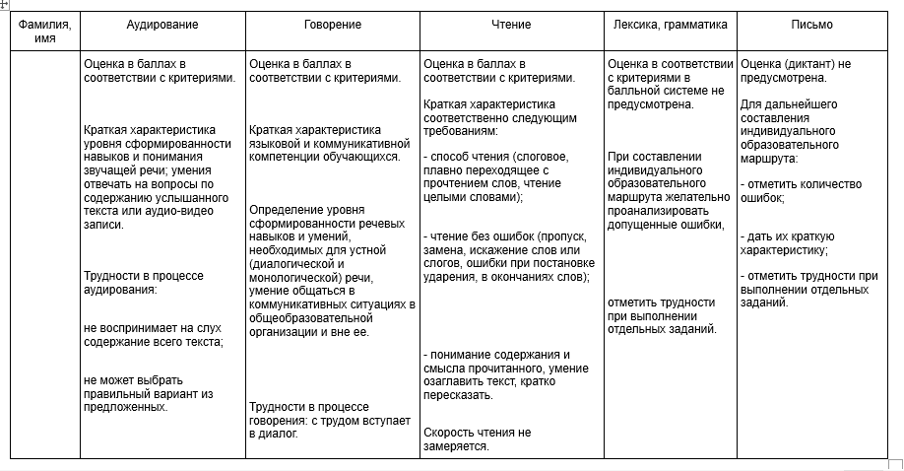

Slide 17
Входная диагностика детей, поступающих в первый класс ОО
входная диагностика для детей младшего школьного возраста построена приоритетно в игровой форме; в виде собеседования
ее цель - выявление уровня владения русским языком как средством коммуникации; обследование возможностей и умений ребенка: вступать в коммуникацию, слышать, понимать русскую речь и отвечать на вопросы (диалогическая речь),
уметь самостоятельно составить рассказ из двух - четырех коротких предложений (монологическая речь);
диагностика необходима, чтобы зафиксировать исходный уровень владения русским языком, определить сформированность умений и навыков, выявить трудности в произношении, правильном использовании ряда грамматических форм и лексики у детей, для которых русский язык не является родным;
в случае тестирования первоклассников детей-инофонов определяется сформированность устных видов речевой деятельности (говорение, аудирование);

Slide 18
Раздел I.
Принципы организации языковой диагностики (определение уровня владения русским языком).
Входной диагностический материал, ориентированный на элементарный уровень российской системы тестирования по русскому языку
Цель языковой диагностики с применением методики РКИ - определение уровня владения русским языком как средством коммуникации, а также наличия/отсутствия фоновых знаний.
Проведение диагностики дает образовательной организации возможность сформировать языковые группы для детей иностранных граждан, определить стратегию их обучения, рекомендовать оптимальный образовательный маршрут для получения дальнейшего образования.

Slide 19
Раздел II.
Особенности организации дополнительной языковой
подготовки обучающихся несовершеннолетних иностранных
граждан в условиях общеобразовательной организации
(это тема предстоящего семинара базовой площадки)

Slide 20
Исследование первоначальных представлений о нормах современного русского литературного языка:
аудирование (слушание): адекватно воспринимать звучащую речь; понимать воспринимаемую информацию, содержащуюся в предложенном тексте; определять основную мысль воспринимаемого текста; передавать содержание воспринимаемого текста путем ответа на предложенные вопросы; задавать вопросы по услышанному тексту;
говорение: осознавать цели и ситуации (с кем и где происходит общение) устного общения; выбирать языковые средства в соответствии с целями и условиями общения для эффективного решения коммуникативной задачи; использовать диалогическую форму речи; уметь начать, поддержать, закончить разговор, привлечь внимание собеседника; отвечать на вопросы и задавать их; строить устные монологические высказывания в соответствии с учебной задачей; соблюдать нормы речевого этикета в ситуациях учебного и бытового общения (приветствие, прощание, извинение, благодарность, просьба); соблюдать орфоэпические нормы и правильную интонацию;
чтение: соблюдать орфоэпические нормы при чтении вслух; понимать содержание предлагаемого текста; использовать выборочное чтение с целью нахождения необходимого материала; находить информацию, заданную в тексте в явном виде; формулировать простые выводы, интерпретировать и обобщать содержащуюся в тексте информацию; анализировать содержание, языковые особенности и структуру текста;
письмо: осознавать цели и ситуации (с кем и где происходит общение) письменного общения; списывать текст с представленного образца, писать под диктовку в соответствии с изученными правилами; писать подробное изложение; создавать небольшие тексты (сочинения) по соответствующей возрасту тематике (на основе впечатлений, литературных произведений, сюжетных картинок, просмотра фрагмента видеозаписи); использовать словари и различные справочные материалы, включая ресурсы сети Интернет;

Slide 21
в случае тестирования первоклассников детей-инофонов определяется сформированность устных видов речевой деятельности:
говорение
аудирование
Материал представляется ребенку с опорой на иллюстрации, которые дают возможность отвечать ему на вопросы с визуальной поддержкой.
Для детей, поступающих в первый класс, не умеющих читать и писать, входная диагностика проводится в виде собеседования.
Выполнение заданий субтеста "Говорение", состоящего из двух частей, занимает 25 минут.
Варианты субтеста "Аудирование" с просмотром фрагмента мультфильма - 30 минут.
Всего на выполнение заданий потребуется 55 минут.
Между субтестами рекомендуется предусмотреть небольшой перерыв.

Slide 22
Входная диагностика 2-4 класс
фиксирует исходный уровень владения русским языком у ребенка-инофона; определяет сформированность умений и навыков во всех видах речевой деятельности
Говорение,
Аудирование\слушание,
Чтение,
Письмо
выявляет трудности в произношении, правильном использовании грамматических форм и лексики у поступающих в общеобразовательную организацию детей, для которых русский язык не является родным; снимает эмоциональное напряжение ребенка-инофона, располагает его к собеседованию и дальнейшей речевой активности.

Slide 23
Дополнительный диагностический инструментарий
Для входной диагностики детей-инофонов в возрасте 6 - 8 лет возможно применение материалов издания:
Криворучко Т.В., Цаларунга С.В.
«Первый раз в первый класс: Диагностические материалы для проведения входного и итогового тестирования детей 6 - 8 лет, слабо владеющих русским языком».
Методическое пособие для учителей начальной школы. - М.: Этносфера, 2021. 212 с.

Slide 24
"Говорение"
Включает в себя две части: диалогическую речь (ответы на вопросы педагога) и монологическую речь.
Диалогическая речь выявляет умение ребенка-инофона правильно отвечать на вопросы педагога, осуществляя речевое взаимодействие в рамках собственной коммуникативной компетенции, в соответствии с личностными и возрастными особенностями.
Предлагаются вопросы для беседы по следующим направлениям: соблюдение норм этикета, умение сообщить информацию о себе и своей семье, о друзьях и увлечениях. В процессе общения определяются коммуникативная и языковая компетенции.
Например, могут использоваться следующие вопросы:
"Как тебя зовут? Сколько тебе лет?
Как зовут твою маму? Как зовут твоего папу?
У тебя есть старший брат? Сколько ему лет?
Есть ли у тебя друзья?"
Далее предлагаются вопросы с визуальной опорой на предметные картинки,
(например, "Какого цвета машина? Сколько здесь ручек?"), вопросы по сюжетной картинке (например, "Что нужно делать, если на светофоре горит красный свет? А что нужно делать, если на светофоре загорелся зеленый свет?").

Slide 25
Монологическая речь (монолог).
Проверяется через составление ребенком трех - четырех связанных между собой предложений по сюжетной иллюстрации (по мотивам сказок, детских рассказов, мультфильмов). На начальном этапе обычно предлагается расставить картинки по порядку и прокомментировать получившийся результат.

Slide 26
аудирование (слушание):
адекватно воспринимать звучащую речь;
понимать воспринимаемую информацию, содержащуюся в предложенном тексте;
определять основную мысль воспринимаемого текста; передавать содержание воспринимаемого текста путем ответа на предложенные вопросы;
задавать вопросы по услышанному тексту;

Slide 27
Итоговая диагностика
Аудирование. Проверяется уровень сформированности навыков понимания звучащей речи (продолжительность звучания 3 - 5 минут, количество предъявлений - два).
Педагогом предлагается ребенку-инофону послушать текст или посмотреть фрагмент мультфильма, и после ответить на вопросы. Данное задание определяет умение ребенка отвечать на вопросы по содержанию услышанного текста или просмотренного фрагмента мультфильма.
Во второй части субтеста "Аудирование" предлагается диагностируемому небольшое творческое задание (например, придумать название иллюстрации к тексту). Субтест "Аудирование" оценивается общими баллами за первую и вторую части.
Часть 1. Задания 1 и 2. Прослушать текст (два предъявления) или просмотреть фрагмент мультфильма. Ответить на вопросы по содержанию текста.
Часть 2. Работа по содержанию: в варианте с просмотром фрагмента мультфильма - ответить на вопросы; в варианте прослушивания сказки или рассказа - придумать название иллюстрации к тексту (учитывая изображенный художником эпизод).

Slide 28
говорение:
осознавать цели и ситуации (с кем и где происходит общение) устного общения;
выбирать языковые средства в соответствии с целями и условиями общения для эффективного решения коммуникативной задачи;
использовать диалогическую форму речи;
уметь начать, поддержать, закончить разговор, привлечь внимание собеседника; отвечать на вопросы и задавать их;
строить устные монологические высказывания в соответствии с учебной задачей;
соблюдать нормы речевого этикета в ситуациях учебного и бытового общения (приветствие, прощание, извинение, благодарность, просьба);
соблюдать орфоэпические нормы и правильную интонацию;

Slide 29
Субтест ГОВОРЕНИЕ
В рамках субтеста "Говорение" проверяются:
уровень сформированности речевых навыков и умений, необходимых для устной (диалогической и монологической) речи;
умение ребенка-инофона участвовать в диалогах на знакомую тему, отвечать на вопросы, используя короткие фразы;
умение самостоятельно задавать простые вопросы;
умение строить простые короткие связанные высказывания на знакомые темы;
умение общаться в коммуникативных ситуациях как школьной жизни, так и вне общеобразовательной организации, умение использовать нормы речевого этикета;
умение в монологической речи (высказываниях) строить связные небольшие тексты коммуникативной направленности (диалог на заданную тему и ведение диалога по заданной ситуации).
Монологическая речь. Проверяется умение составлять логически связный рассказ (3 - 4 предложения) с опорой на сюжетную иллюстрацию (например, задание о составлении рассказа по сюжетной иллюстрации).

Slide 30
чтение:
соблюдать орфоэпические нормы при чтении вслух;
понимать содержание предлагаемого текста;
использовать выборочное чтение с целью нахождения необходимого материала;
находить информацию, заданную в тексте в явном виде;
формулировать простые выводы, интерпретировать и обобщать содержащуюся в тексте информацию;
анализировать содержание, языковые особенности и структуру текста;

Slide 31
Чтение
Проверяется уровень сформированных речевых навыков, умение читать небольшие тексты (объемом 50 - 70 слов) повествовательного или описательного характера, понимать основную информацию по содержанию текста, отвечать на вопросы, пересказывать прочитанный текст с опорой на картинку, выделять в нем главное, озаглавливать текст.
При этом скорость чтения не замеряется, так как в случае с детьми-инофонами главным является умение читать и понимать смысл прочитанного. Оценивается понимание содержания текста, правильность ответов на вопросы, пересказ текста с опорой на картинки.

Slide 32
письмо:
осознавать цели и ситуации (с кем и где происходит общение) письменного общения;
списывать текст с представленного образца, писать под диктовку в соответствии с изученными правилами;
писать подробное изложение;
создавать небольшие тексты (сочинения) по соответствующей возрасту тематике (на основе впечатлений, литературных произведений, сюжетных картинок, просмотра фрагмента видеозаписи);
использовать словари и различные справочные материалы, включая ресурсы сети Интернет

Slide 33
Письмо
Проверяется уровень сформированности речевых навыков и умений, необходимых для выполнения письменных работ следующего вида:
вписать в предложение слова (из слов для справок),
дописать предложение (слова для справок),
написать короткий диктант (из 25 - 30 слов, включая предлоги) или словарный диктант.

Slide 34
!!!!!
По данному алгоритму возможно проведение тестирования детей иностранных граждан, поступающих в общеобразовательные организации, для определения уровня владения русским языком.
Для детей более старшего возраста добавляются субтесты: "Лексика. Грамматика",
"Письмо" и "Чтение".

Slide 35
Лексика-грамматика
Лексика. Грамматика: проверяется уровень сформированности языковых компетенций, умение правильно использовать их в речи и применять на письме.
Критерии итоговой диагностики могут включать шкалу оценивания как по пятибалльной системе, так и в процентном соотношении. По данному алгоритму можно проводить диагностику по всем видам речевой деятельности в начальной школе, с учетом возраста и оценочного уровня владения языком.

Slide 36
Промежуточная диагностика
Проводится в конце полугодия относительно первичной диагностики обучающегося с целью для выявления динамики процесса освоения ребенком-инофоном каждого вида речевой деятельности, что позволяет скорректировать индивидуальный образовательный маршрут обучающегося.
По окончании учебного года проводится итоговая диагностика по всем видам речевой деятельности. Цель проведения итоговой диагностики - выявление достигнутого уровня языковой и речевой компетенции обучающегося, а также умения его ориентироваться в различных коммуникативных ситуациях.

Slide 37
Итоговая диагностика
Аудирование. Проверяется уровень сформированности навыков понимания звучащей речи (продолжительность звучания 3 - 5 минут, количество предъявлений - два).
Педагогом предлагается ребенку-инофону послушать текст или посмотреть фрагмент мультфильма, и после ответить на вопросы. Данное задание определяет умение ребенка отвечать на вопросы по содержанию услышанного текста или просмотренного фрагмента мультфильма.
Во второй части субтеста "Аудирование" предлагается диагностируемому небольшое творческое задание (например, придумать название иллюстрации к тексту). Субтест "Аудирование" оценивается общими баллами за первую и вторую части.
Часть 1. Задания 1 и 2. Прослушать текст (два предъявления) или просмотреть фрагмент мультфильма. Ответить на вопросы по содержанию текста.
Часть 2. Работа по содержанию: в варианте с просмотром фрагмента мультфильма - ответить на вопросы; в варианте прослушивания сказки или рассказа - придумать название иллюстрации к тексту (учитывая изображенный художником эпизод).

Slide 39
Критерии оценивания итогового тестирования
Говорение.
Задание 1. Диалог на заданную тему (ответы на вопросы без подготовки)
5 баллов - ответы на все вопросы и короткое монологическое высказывание (два - три) предложения;
4 балла - правильные ответы на большую часть вопросов и короткая монологическая речь;
3 балла - половина правильных ответов и монологическая речь с ошибками;
2 балла - ответ на один - два вопроса;
1 балл - ответ по теме, но только отдельными словами;
0 баллов - молчание, отсутствие ответа на вопросы.

Slide 40
Критерии оценивания итогового тестирования
Аудирование
5 баллов - ответ на все вопросы первой и второй частей;
4 балла - ответ на все вопросы, но с одной - двумя языковыми ошибками;
3 балла - ответ на половину вопросов первой части и частичное выполнение заданий второй части;
2 балла - ответы меньше, чем на 50% вопросов обеих частей;
1 балл - ответ на один - два вопроса первой части с ошибками, нет ответа на задания второй части;
0 баллов - нет правильных ответов.

Slide 41
Критерии оценивания итогового тестирования
Говорение.
Задание 2. Монологическая речь: проверяется умение составлять логически связный рассказ (3 - 4 предложения) с опорой на сюжетную картинку
5 баллов - ученик составляет логически выстроенный, законченный рассказ;
4 балла - ученик составляет короткий рассказ, пропуская некоторые важные моменты;
3 балла - ученик составляет 3 - 4 коротких предложения, иногда не связанные по смыслу;
2 балла - ученик только перечисляет предметы, изображенные на картинке;
1 балл - ученик говорит несколько слов, не связанных по смыслу, допускает языковые и коммуникативные ошибки;
0 баллов - ученик молчит или что-то говорит на родном языке.

Slide 42
Критерии оценивания итогового тестирования
Чтение.
Задание 1. Ответы на вопросы после текста
5 баллов - ответы на все вопросы;
4 балла - ответы больше, чем на 50% вопросов;
3 балла - ответы на 50% вопросов;
2 балла - ответы меньше, чем на 50% вопросов;
1 балл - ответ на один вопрос;
0 баллов - нет ни одного правильного ответа, ребенок не отвечает на вопросы.

Slide 43
Критерии оценивания итогового тестирования
Чтение.
Задание 2. Пересказ текста с опорой на картинки
5 баллов - пересказ по содержанию текста;
4 балла - предложения по тексту составлены, но логически не выстроены по содержанию;
3 балла - составлен короткий рассказ, но пропущена главная тема текста;
2 балла - составлено 1 - 2 предложения с описанием предметов из текста;
1 балл - перечислены предметы, представленные на картинках;
0 баллов - нет ни одного правильного ответа или ребенок не отвечает на вопросы.

Slide 44
Критерии оценивания итогового тестирования
Лексика. Грамматика
Работа оценивается положительно, если выполнено больше 50% заданий.
Письмо
Работа оценивается положительно, если выполнено больше 50% заданий.

Slide 51
Задание 2. Собеседование в форме диалога по сюжетной картинке "Подготовка к школе".
Вопросы для диалога:
1. Эти дети в детском саду или в школе?
2. Расскажи, почему ты так думаешь?
3. Что делают дети?
4. Какое слово из букв составили дети?
5. Ты можешь прочитать, что написали девочки?
6. Кто выполнил задание?
7. Буквы все одинакового цвета? Назови цвета.
8. Кто стоит у доски, что она делает?
9. Какого цвета доска? Что на ней написано?
10. Кто сидит за первой партой?
11. Ты хочешь учиться в школе? Расскажи, почему ты хочешь пойти в школу?
Задание 3. Составить маленький рассказ (3 - 4 предложения) по картинке из задания 2.

Slide 52
Аудирование. Вариант 1
Инструкция для педагога
Время выполнения - 30 минут. Аудирование состоит из двух частей. В первой части - два задания, во второй - одно задание.
Задания проверяют умения:
- понимать на слух информацию, содержащуюся в монологической и диалогической речи на уровне связного текста;
- вычленять детали из предложенного аудио-, видеоматериала или обобщать информацию;
- понимать коммуникативные намерения участников или героев повествования;
- найти нужную информацию и ответить на вопросы;
- пересказать сказку с опорой на картинки.
Учитель читает сказку В. Сутеева "Петух и краски" два раза в нормальном, спокойном темпе. Ученики слушают сказку. Так как возможно, что дети еще не умеют читать, учитель читает каждое задание, четко проговаривая все слова. После каждого прослушанного задания ученики должны выбрать правильный ответ и подчеркнуть нужную картинку (правильный вариант).

Slide 53
Часть 1
Задание 1. Послушай сказку "Петух и краски".
Нарисовал Вова петуха, а раскрасить-то его и забыл. Пошел петух гулять.
- Что ты ходишь такой нераскрашенный? - удивилась собака.
Посмотрел петух в воду. И верно - собака правду говорит.
- Не печалься, - сказала собака, - иди к краскам: они тебе помогут.
Пришел петух к краскам и просит:
- Краски, краски, помогите мне!
- Хорошо, - сказала красная краска и раскрасила ему гребешок и бородку. И синяя краска - перышки на хвосте. Зеленая - крылышки. А желтая - грудку.
- Вот теперь ты настоящий петух! - сказала собака.

Slide 58
Трудности освоения методики исследования
Интерпретация результатов количественно и качественно (в % и шт)
Нет описания уровней сформированности знаний по русскому языку
Отсутствие целостного материала для 2-3 класса
Отсутствие материала для исследования письма, ЛГК и чтения детей старшего возраста
Трудности\простота фиксации, в соответствии с какими нормативами?
Качество изображений, картинного материала (художник?, )
Подбор материала из мультфильмов (номер сериала?,фрагмента)
Соответствие КИ и ДН ценностям

Slide 59
Репка. Экспресс-диагностика первоклассника
Вспомни сказку. Отгадай загадку:
Кошка, мышка, собака Жучка и внучка
Деду с бабой помогали, корнеплоды собирали (сказка «Репка»).
Начни ее рассказывать. Если мне понравится, я тебя остановлю.
Какое время года в сказке, как догадался? Какое время года перед\за этим?
Назови, кто живое-неживое в сказке.
Скажи по-другому: репка не большая, а огромная, крупная. Дед и баба не взрослые, а пожилые, старые.
Как сказать наоборот? Солнечно\пасмурно, жарко\прохладно, маленькое\большое, слабый\сильный, крупное\мелкое, молодой\пожилой, твердое\мягкое, светлое\темное, деревенский\городской, здоровый\больной, полезный\вредный, добрый\злой.

Slide 60
Репка. Экспресс-диагностика первоклассника
Кто стоит перед внучкой? За внучкой? Между дедом и Жучкой?
Кто самый слабый в сказке? Как догадался?
Кто самый старый в сказке? Как догадался?
Поговорим об оттенках (седой, рыжий, серый, коричневый)
Игра «Эхо». Как они говорят, когда тянут репку (да-та-та, ба-па-ба, ва-фа-ва, жа-жа-ша, ка-га-га, ма-на-ма).
Повтори пары слов: мышка-мишка, кошка-кашка, кот-год, бабка-папка, шить-жить, суп-зуб, трава-дрова, дом-том, репка-редька, и посложнее: том-дом-ком…
Сколько человек тянет репку? Сколько всего тянет репку? Назови их через одного.
Как назвать одним словом остальных персонажей?
Что значит слово «домашние» животные? Каких еще знаешь домашних животных?
Назови детенышей кошки, собаки, мышки?

Slide 61
Репка. Экспресс-диагностика первоклассника
Так кто же вытащил репку?
Чему учит репка? Как надо делать большие дела? (вместе, помогая друг другу)
Какие большие дела ты делаешь дома?
Как зовут членов твоей семьи?
Когда у тебя день\дата рождения?
Сколько лет тебе было в том году? Будет на следующий год?
По какому адресу живешь?

Slide 62
На листе бумаги, раздели его на 2 части. В верхней части слева напиши слово КОТ.
Измени одну букву так, чтобы получилось новое слово (КИТ, РОТ, КОН)
Нарисуй столько кружков-точек, сколько частей в слове ДЕД, БАБКА.
Игра «Звуки разбежались». Послушай их и соедини в слово (Д+Е+Д, К+О+Ш+К+А, В+Н+У+Ч+К+А)
Назови ласково всех персонажей и запиши точками количество частей\звуков в (ДЕДУШКА 000, бабушка 000, внученька 000, собачка 000, кошечка 000, мышечка 000) что у них одинаково получилось?
Придумай, как можно соединить точки, чтобы получились геометрические фигурки. Дорисуй недостающие части.
Как называются твои геометрические фигуры?
В центре нижней части нарисуй себя, а слева кактус.
Подпиши своё имя рядом с человечком. Как бы ты назвал кактус? Почему?
Сколько звуков в слове КАКТУС? Напиши точками\цифрой
Вспомни из сказки все слова, которые мы называли сегодня, в которых слышится звук «Ш» (бабушка, кошка, мышка, дедушка). Придумай еще слова с этим звуком.

Slide 63
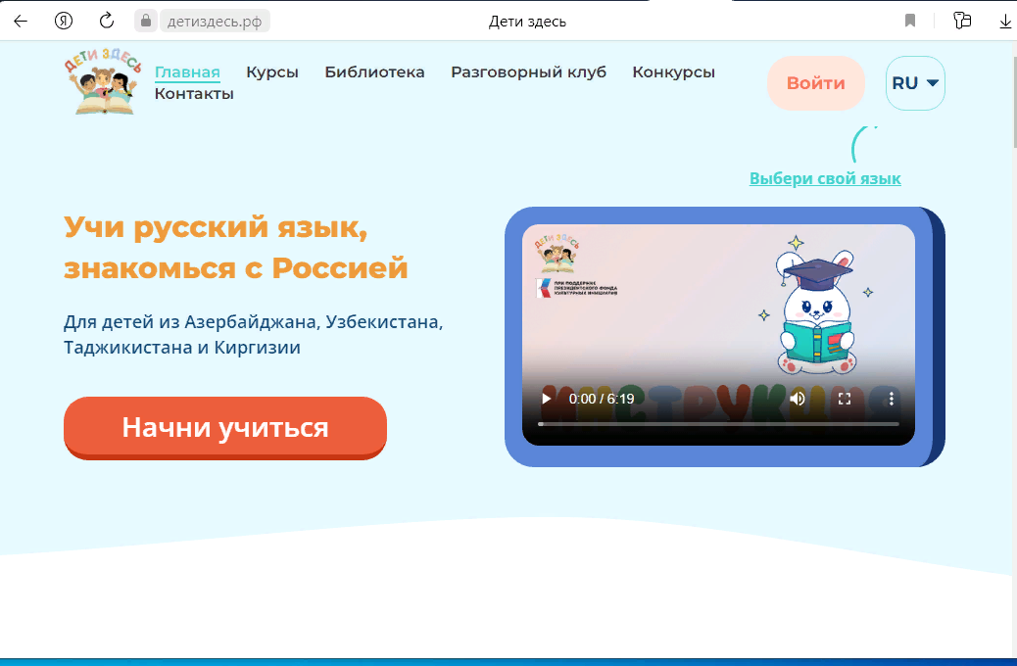
https://детиздесь.рф/
Разговорный клуб (50 вебинаров)
Курсы
Библиотека (61 мультсказка)
Конкурсы

Slide 64
Полезные ссылки
https://kimc.ms/pedagogam/organizatsionno-metodicheskoe-soprovozhdenie-meropriyatiy-po-obespecheniyu-prav-detey-dlya-kotorykh-/normativnye-dokumenty/ - ссылка на статьи
https://kimc.ms/pedagogam/organizatsionno-metodicheskoe-soprovozhdenie-meropriyatiy-po-obespecheniyu-prav-detey-dlya-kotorykh-/dokumenty/ -методическая копилка КИМЦ
vodopyanova.l@kimc.ms - Методист КИМЦ по базовым площадкам КИМЦ Водопьянова Л.С.
https://kimc.ms/obrazovanie/inklyuzivnoe-obrazovanie/?clear_cache=Y Дорожная карта ГУО
Следы инклюзивной практики МБОУ СШ №79 можно отследить в сети интернет:
Публикация в СМИ, Издательство и Образовательный центр «Лучшее решение»,
статья на тему: «Коррекционная логопедическая работа с детьми-инофонами», Номер публикации 9-0565 https://лучшеерешение.рф/publ-isbn-9
Вопросы билингвизма, теория двуязычия, рекомендации и консультации для родителей обучающихся на личном сайте логопеда Журавлевой С.А., ссылка на мини-сайт:
https://nsportal.ru/zhuravleva-svetlana-aleksandrovna,
Страничка соавтора по муниципальной базовой площадке, учителя-логопеда Волчек О.В. http://школа53.рф/school_life/logoped-rekomenduet/index.php , https://zen.yandex.ru/media/id/60a85195288764247fe3a744/kollegam-uchiteliam-logopedam-dlia-raboty-s-uchascimisia-dlia-kotoryh-russkii-iazyk-628c8b023d45746024f48d24 - размещены речевые карты, протоколы и прочий материал для ознакомления.

